Slide 1



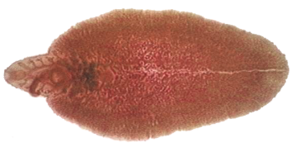


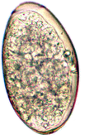
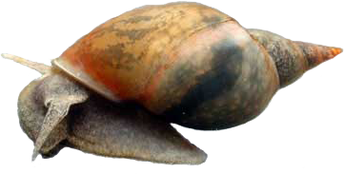
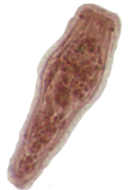
Cresson, pissenlit …
ESTOMAC
Sérologie
FOIE
Hyperéosinophilie
INTESTIN
Fièvre, AEG…
Métacercaires
3mois
Canal biliaire
Ictère, hépatomégalie, colique hépatique …
Cercaires
rédies
sporocystes
polyembryonnie
Hôte intermédiaire : la limnée
Examen parasitologique des selles
Miracidium

